Slide 1
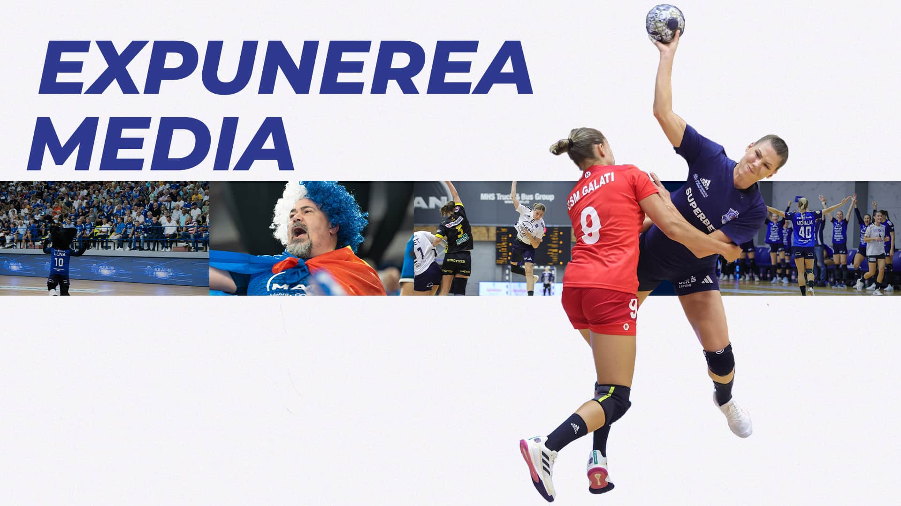

Vizibilitatea tot mai mare a clubului HC Dunărea Brăila este rezultatul unei strategii coerente de comunicare și al unei relații solide cu partenerii media. Prezența constantă în presa națională, transmisiunile TV, reportajele, aparițiile online și comunitățile din social media au consolidat imaginea clubului și au atras suporteri și sponsori noi.
Fiecare articol, postare sau imagine aduce publicul mai aproape de echipă, media devenind liantul dintre club, fani și oraș. Sprijinul media rămâne esențial, iar obiectivul nostru este ca HC Dunărea Brăila să devină un reper de comunicare profesionistă în sportul românesc.

